Slide 1
SERWIS
2016

Slide 2
Działalność serwisu

Slide 3
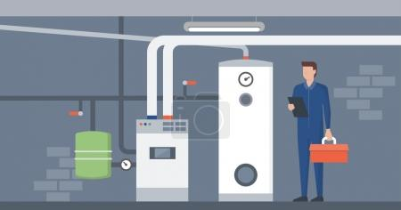
Doradztwo i uruchomienie u klienta
Jeśli pompa nie jest poprawnie zamontowana, wydajność instalacji może być poniżej oczekiwań. Może prowadzić to do niepotrzebnych przestojów, a w rezultacie do niepotrzebnych kosztów i dodatkowego zaangażowania zasobów.
Prawidłowe działanie pomp zaczyna się od profesjonalnego doboru i zaprojektowania, poprawnej instalacji i prawidłowego montażu.
Elementy te są niezbędne do osiągnięcia optymalnej wydajności pomp.
Profesjonalne usługi serwisowe Euroterm zapewniają, prawidłowy przebieg procesu montażu
i uruchomienia od samego początku i niwelują ryzyko wystąpienia problemów spowodowanych
przez niewłaściwą pracę instalacji. Nasi wykwalifikowani pracownicy oraz sieć profesjonalnych partnerów posiada niezbędną wiedzę
teoretyczną, doświadczenie i narzędzia, aby wesprzeć klienta bez względu na potrzeby i rodzaj systemu pompowego.
Działania diagnostyczne takie jak: osiowanie, pomiary elektryczne, termografia zapewniają najwyższą jakość wykonywanej usługi po zakończeniu której proponujemy możliwość np. wydłużenia gwarancji. Klienci Euroterm serwis objęci kompleksową obsługą serwisową, otrzymują nowoczesne narzędzia e-business umożliwiające szybki kontakt z opiekunem obiektu oraz dostęp do bazy wiedzy.
Nowy
magazyn
2016
(wizualizacja)
Dział Serwisu
Tel.: 697 582 694
E-mail: serwis@euroterm-polska.pl

Slide 4
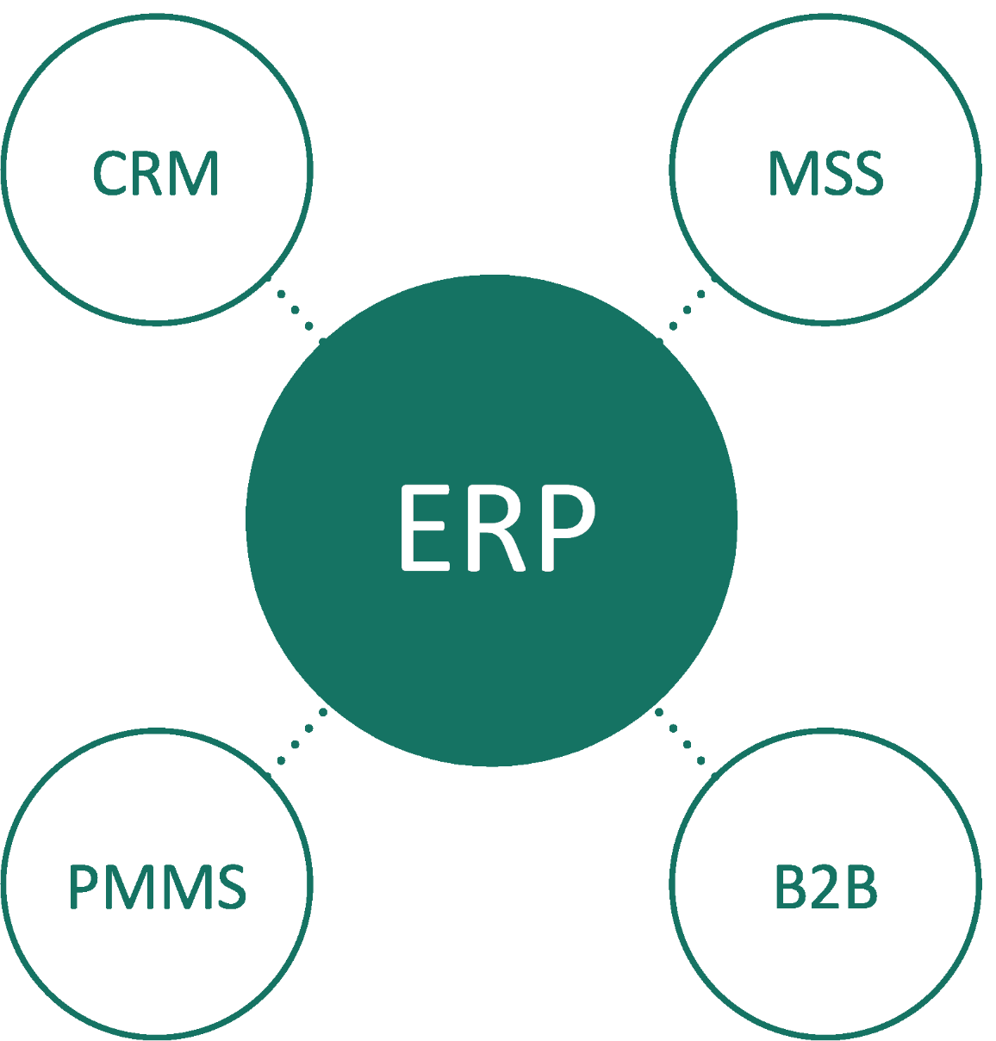
Wsparcie e-business klienta
Nowy
magazyn
2016
(wizualizacja)
Dział Serwisu
Tel.: 697 582 694
E-mail: serwis@euroterm-polska.pl

Slide 5
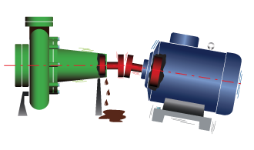
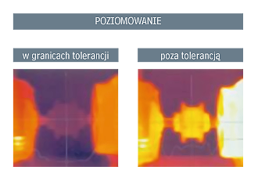
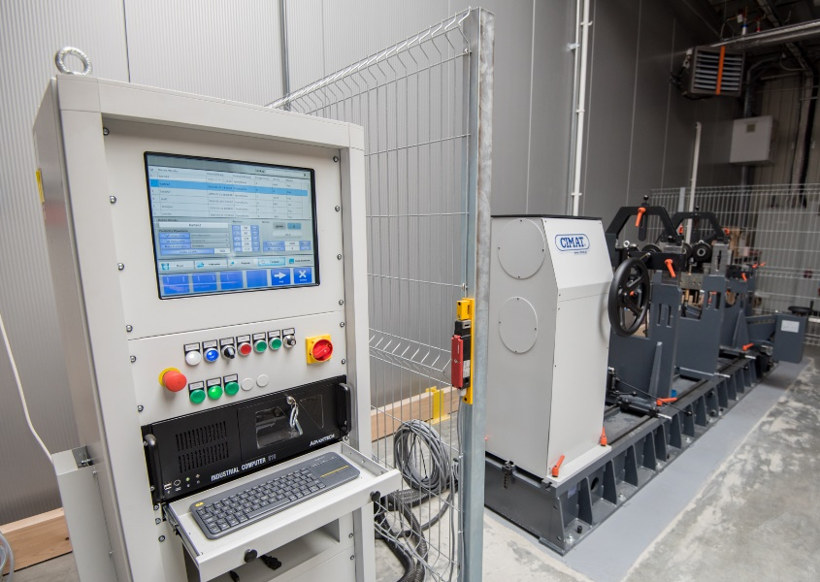
Diagnostyka pomp
Laserowe osiowanie układów pompowych
Wykrycie i zapobiegnięcie pogłębiającym się uszkodzeniom urządzeń, zmniejszenie zużycia sprzęgieł, łożysk oraz uszczelnień, zmniejszenie poboru energii elektrycznej nawet do 10% .
Pomiar wibracji urządzeń pompowych
Kontrola stanu urządzeń jest niezbędnym środkiem ostrożności. Pozwala na oszczędność pieniędzy i wykrycie rozwijających się wad zanim staną się problemem. Prawidłowe wykonanie instalacji i jej stan techniczny ma również wpływ na środowisko. Wibracje powstają w wyniku ruchu obrotowego wirnika silnika i pompy oraz przepływu przez pompę, rury i armaturę.
Badanie kamerą termowizyjną
Gdy pompa jest źle wypoziomowania, obciążenie łożysk wzrasta do krytycznego poziomu. Efektem zwiększonego obciążenia urządzenia na skutek złego poziomowania jest zwiększenie temperatur zarówno na złączu jak i na samym urządzeniu. Można to zaobserwować za pomocą kamery termowizyjnej.
Wyważanie wałków i wirników
Niewyważony wirnik w trakcie pracy obraca się wokół swojej centralnej osi masy. Ponieważ łożyska ograniczają ten ruch, siła odśrodkowa wskutek niewyważenia powoduje wibracje wirnika. Wibracje te powodują uszkodzenie łożysk, niepotrzebny hałas oraz w ekstremalnych przypadkach nawet rozpad wirnika.
Nowy
magazyn
2016
(wizualizacja)
Dział Serwisu
Tel.: 697 582 694
E-mail: serwis@euroterm-polska.pl

Slide 6
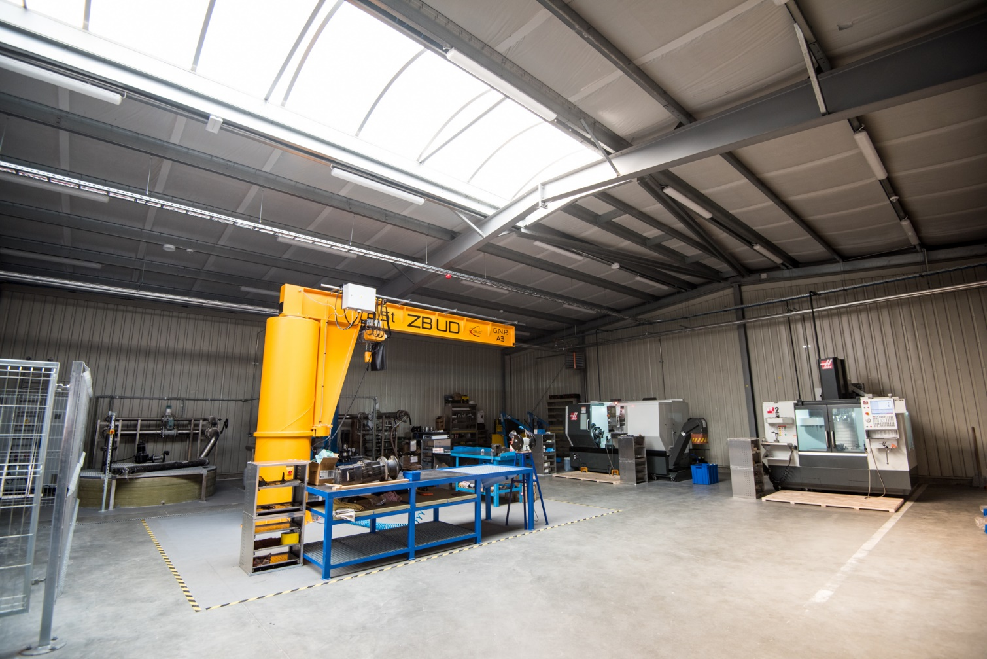
Remonty pomp i usuwanie awarii
Nasz wykwalifikowany zespół serwisantów rozwiąże każdy problem dotyczący Twojej pompy. Nasze doświadczenie i wiedza z zakresu przemysłu i aplikacji przemysłowych zapewni bezawaryjność Twojego układu pompowego, zwiększając efektywność pracy każdej pompy.
Co nas wyróżnia:
jeden doradca serwisowy dla urządzeń różnych producentów,
szybki dostęp do informacji na temat kosztów napraw i remontów,
informacje o stanie technicznym urządzeń, raport z przeprowadzonej naprawy oraz remont na miejscu u klienta,
sprawdzenie poprawności montażu pomp - niezależnie od producenta; dopasowanie do zmiennych warunków instalacji,
Nowy
magazyn
2016
(wizualizacja)
Dział Serwisu
Tel.: 697 582 694
E-mail: serwis@euroterm-polska.pl

Slide 7
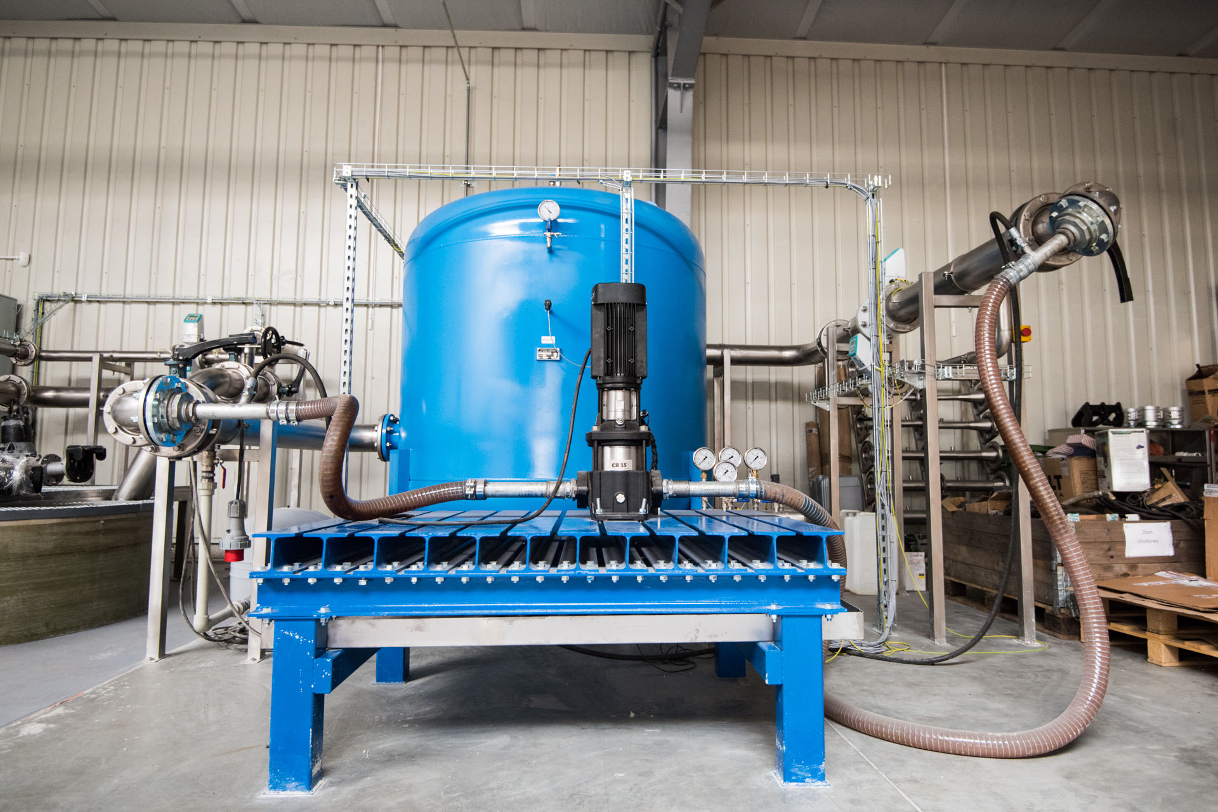
Stacje prób
Stanowisko do pomp in-line
Stanowisko to składa się ze zbiornika o pojemności 5 m³, który umożliwia optymalny przepływ do testowania pracy pomp i zestawów pompowych dla następujących parametrów: Qmax=260 m3/h, Hmax=25 bar, Pmax=55 kW. Stacja zapewnia możliwość podłączenia pomp o przyłączach od DN32 do DN100. Zgodnie z normą ISO 9906 układ pomiarowy zapewnia możliwość sprawdzenia dowolnej ilości punktów pracy i sporządzenia charakterystyk pracy pompy. Sprawdzeniu podlega również poziom wibracji w dowolnych punktach pomiarowych.
Nowy
magazyn
2016
(wizualizacja)
Dział Serwisu
Tel.: 697 582 694
E-mail: serwis@euroterm-polska.pl

Slide 8
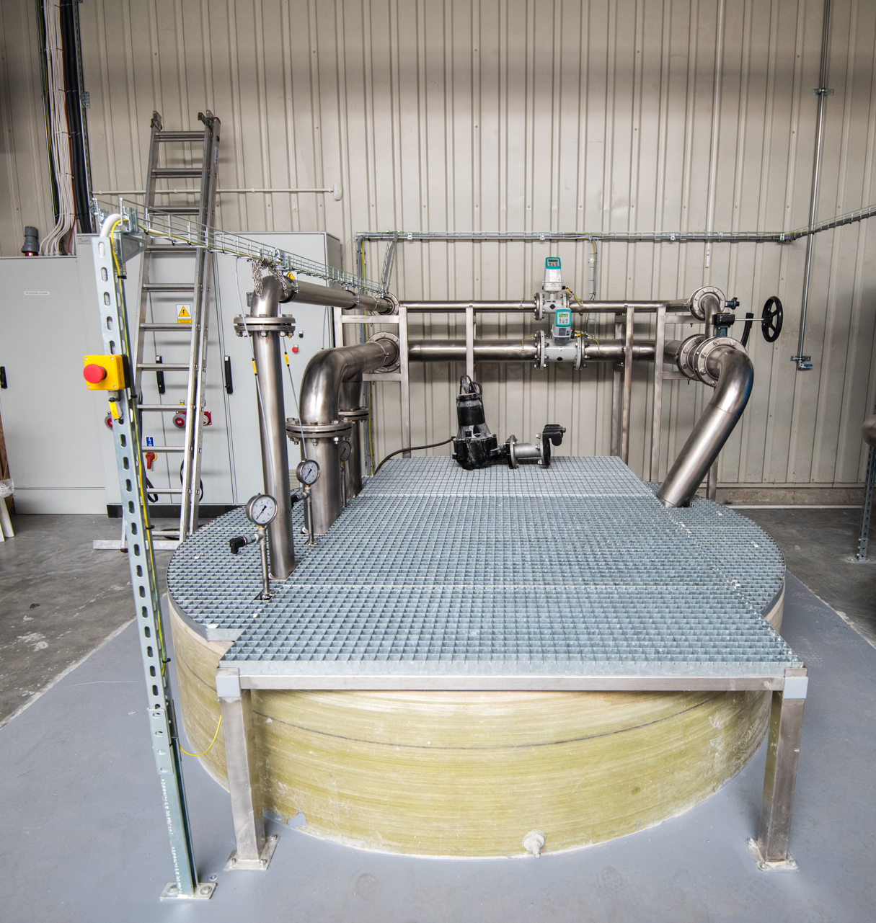
Stacje prób
Stanowisko do pomp zatapialnych
Głównymi elementami tej stacji są : zbiornik podziemny GRP o pojemności 15 m³, 3 tory pomiarowe DN80, DN100, DN150. Trzy falowniki z możliwością wyboru mocy do 5 kW, 16 kW i 55kW. Wydajność stacji prób: Qmax=260 m3/h, Hmax=10 bar, Pmax = 55kW.
Nowy
magazyn
2016
(wizualizacja)
Dział Serwisu
Tel.: 697 582 694
E-mail: serwis@euroterm-polska.pl

Slide 9
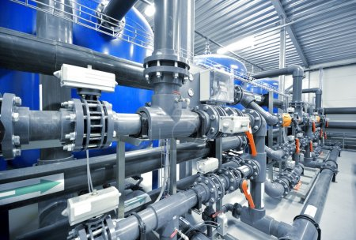
Przeglądy
Standardowe, zestawy podnoszenia ciśnienia składają się z dwóch do sześciu pomp pionowych wirowych odśrodkowych w układzie równoległym, zamontowanych na wspólnej ramie podstawy, z odpowiednią armaturą i szafą sterowniczą.
Przeglądy zestawów hydroforowych obejmują:
- przeglądy części pompowej oraz silników,
- kontrola parametrów hydraulicznych,
- kontrola szaf sterujących i osprzętu,
- wykonanie pomiarów przy zestawach sterowanych elektronicznie,
- sprawdzenie profilu obciążenia.
Zestawy podnoszenia ciśnienia przeznaczone są do tłoczenia i podwyższania ciśnienia czystej wody w:
- zakładach wodociągowych,
- blokach mieszkalnych i hotelach,
- zakładach przemysłowych,
- szpitalach,
- szkołach.
Nowy
magazyn
2016
(wizualizacja)
Dział Serwisu
Tel.: 697 582 694
E-mail: serwis@euroterm-polska.pl

Slide 10
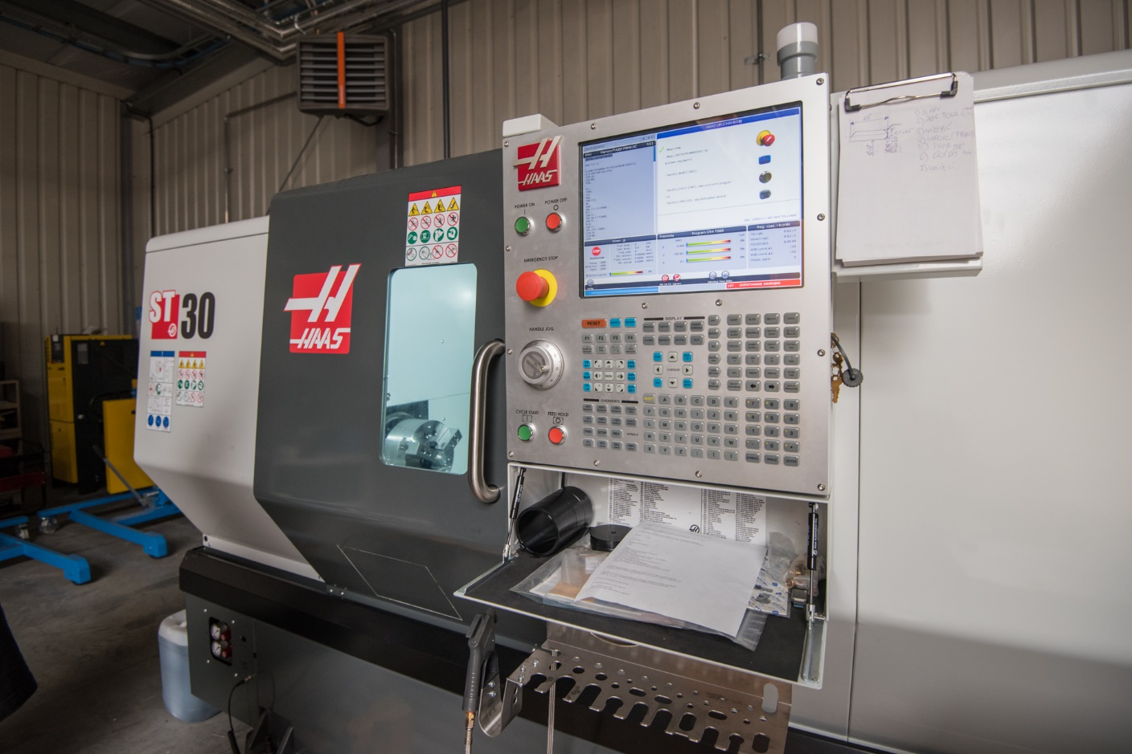
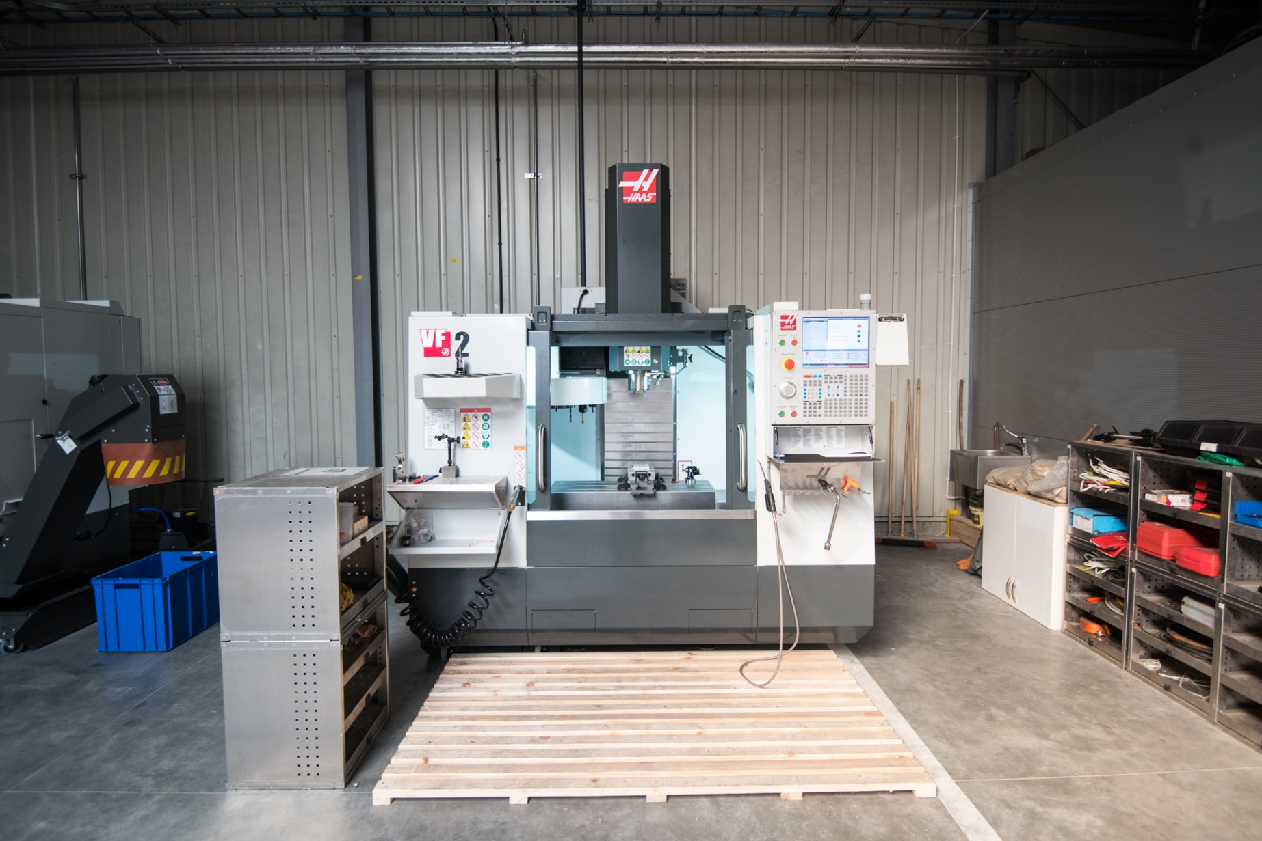
Usługi toczenia i frezowania CNC
W ramach pracy działu serwisu oferujemy również usługę toczenia, wiercenia, gwintowania i frezowania.
Detale wykonujemy na nowoczesnych maszynach CNC.
Na wyposażeniu działu jest tokarka HAAS ST-30NGC oraz pionowe centrum frezarskie HAAS VF – 2.
Nowy
magazyn
2016
(wizualizacja)
Dział Serwisu
Tel.: 697 582 694
E-mail: serwis@euroterm-polska.pl

Slide 11
Nasze realizacje
Remont pompy SE1 .50.65.22.2.50D
Nowy
magazyn
Remont pompy NK 100-250/259 A2-F-A-E-BAQE
2016
(wizualizacja)
Dział Serwisu
Tel.: 697 582 694
E-mail: serwis@euroterm-polska.pl

Slide 12
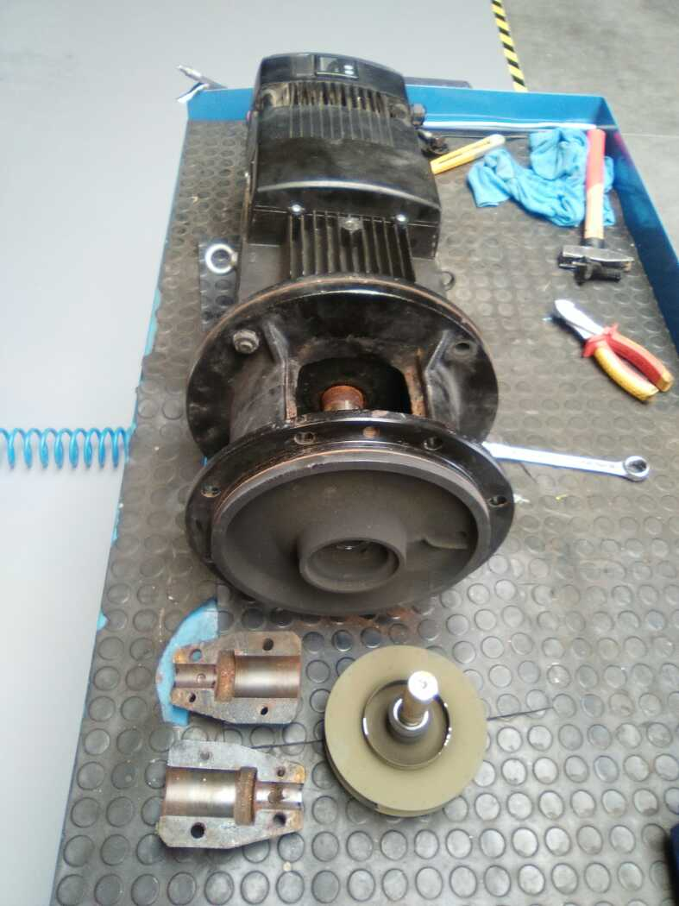
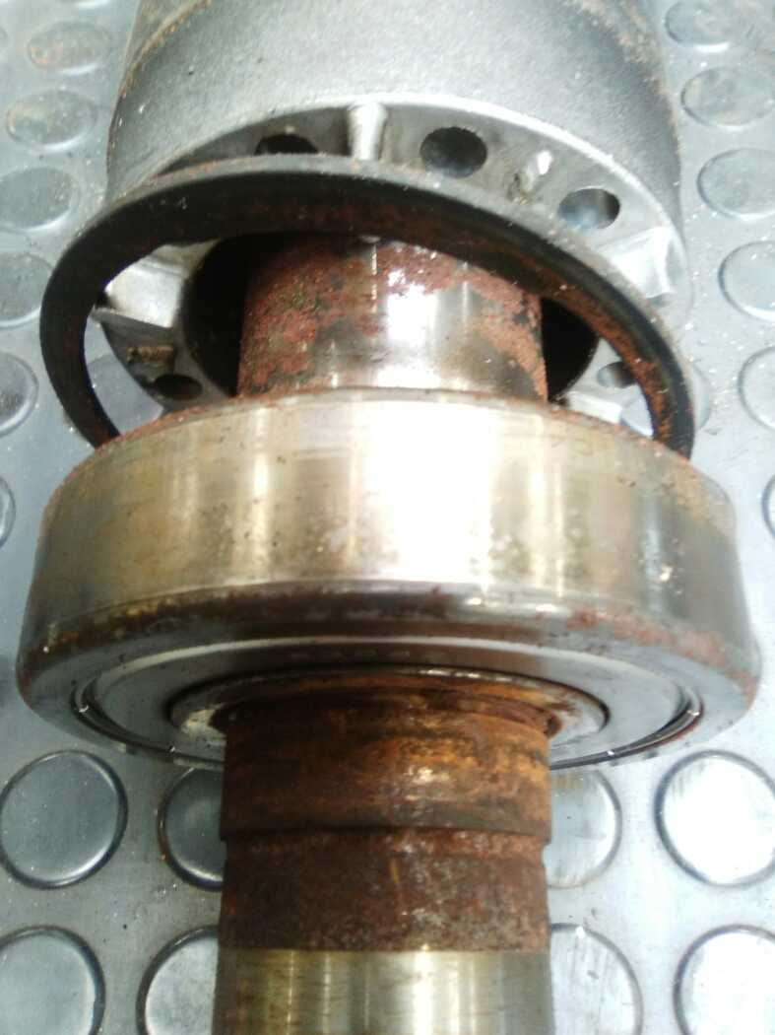
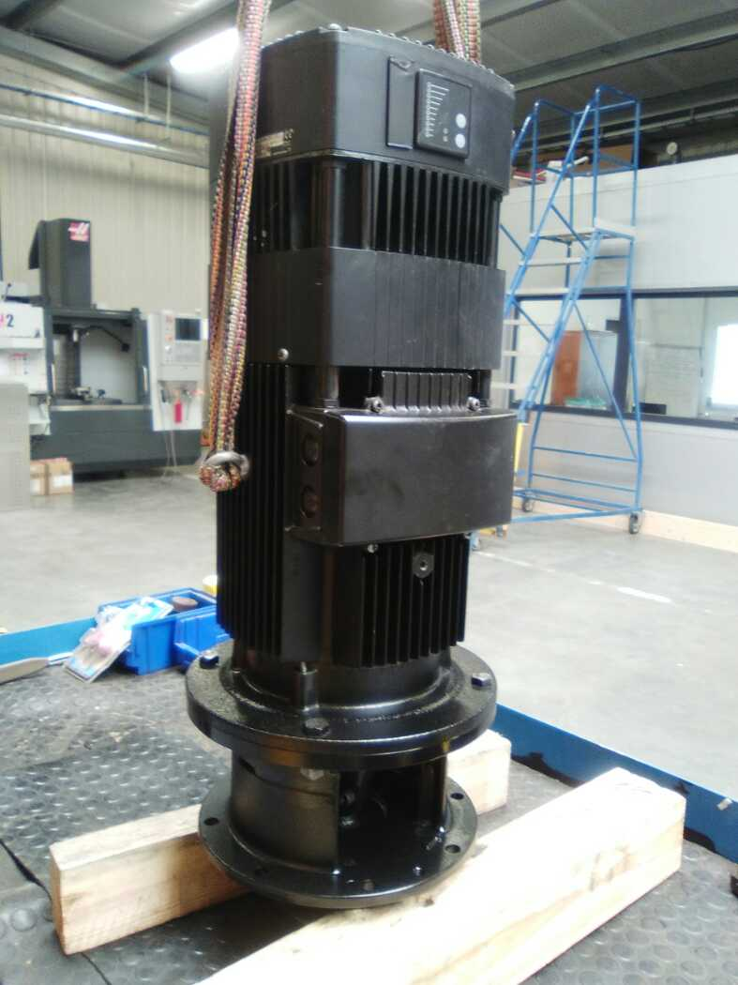
Nasze realizacje
Nowy
magazyn
2016
Remont pompy TP100-240
A-F-A-BBUE - SM Jarosław
(wizualizacja)
Dział Serwisu
Tel.: 697 582 694
E-mail: serwis@euroterm-polska.pl

Slide 13
Park maszynowy

Slide 14
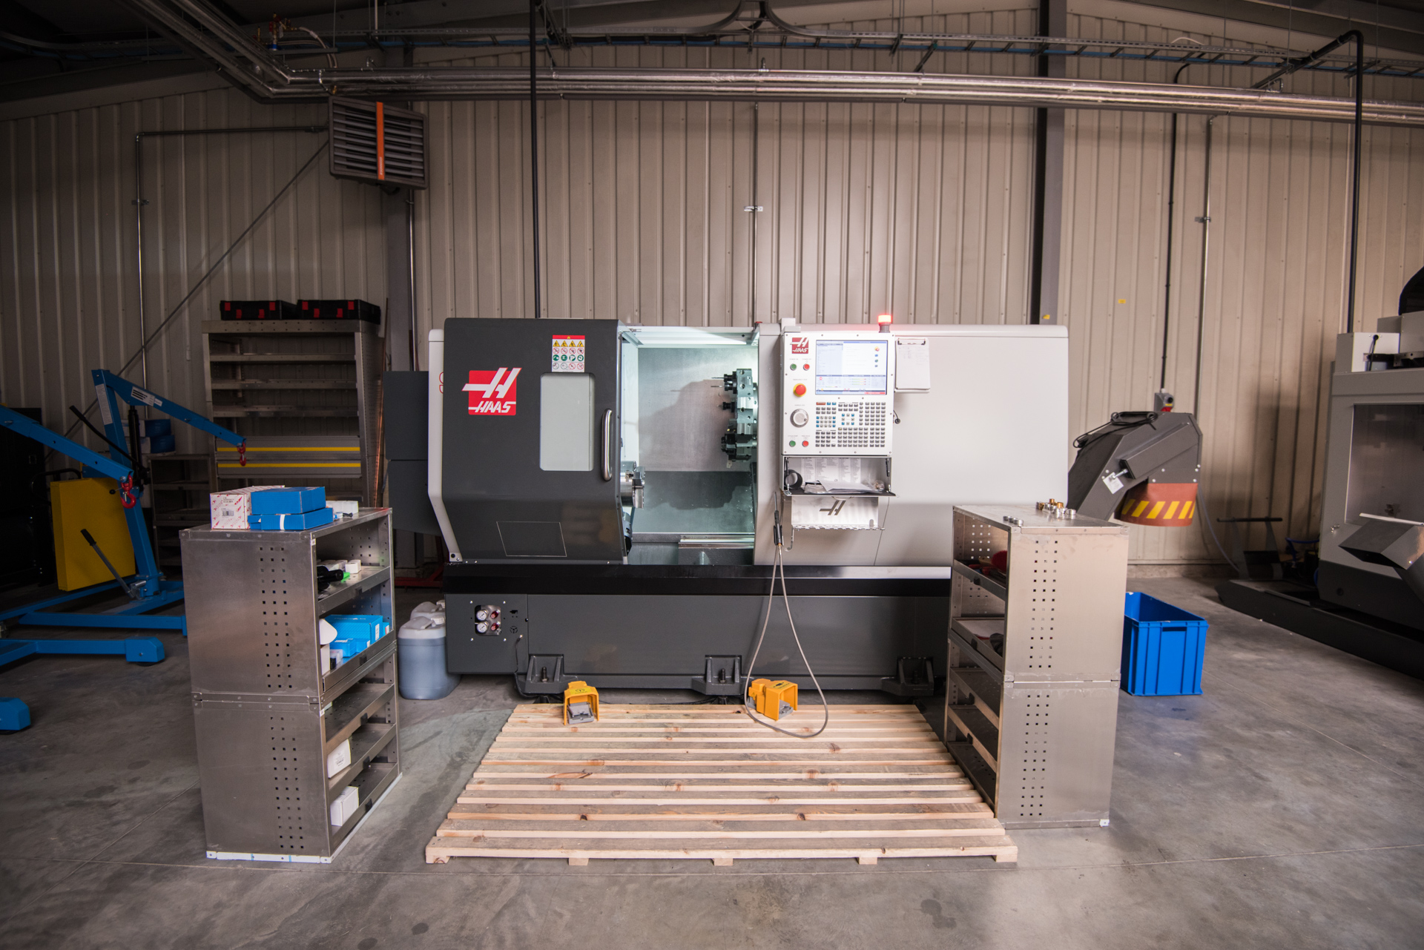
Tokarka HAAS ST - 30
1. | Maksymalna średnica toczenia | 457 mm
2. | Maksymalna długość toczenia | 660 mm
3. | Przelot we wrzecionie | 75 mm
4. | Dokładność pozycjonowania obrabiarki | ±0,005
5. | Powtarzalność obrabiarki | ±0,003
Nowy
magazyn
2016
(wizualizacja)
Dział Serwisu
Tel.: 697 582 694
E-mail: serwis@euroterm-polska.pl

Slide 15
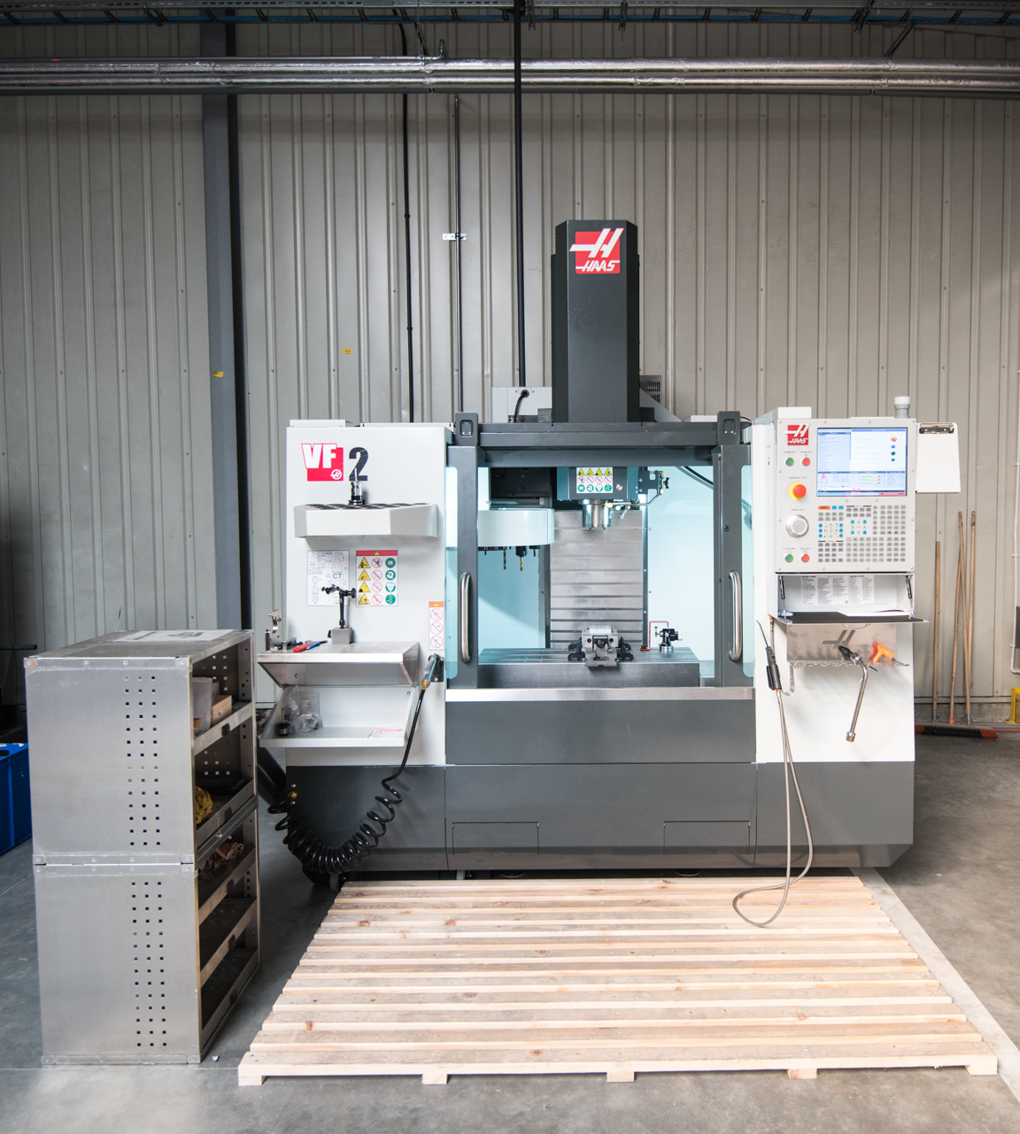
Pionowe centrum frezarskie HAAS VF - 2
1. | Przesuw w osi X | 762 mm
2. | Przesuw w osi Y | 406 mm
3. | Przesuw w osi Z | 508 mm
4. | Odstęp pomiędzy powierzchnią stołu a wrzecionem | 102-610 mm
5. | Powierzchnia stołu roboczego | 914x356 mm
6. | Maksymalne obciążenie stołu | 1300 kg
7. | Dokładność pozycjonowania maszyny | ±0,005
8. | Powtarzalność pozycjonowania maszyny | ±0,003
Nowy
magazyn
2016
(wizualizacja)
Dział Serwisu
Tel.: 697 582 694
E-mail: serwis@euroterm-polska.pl

Slide 16
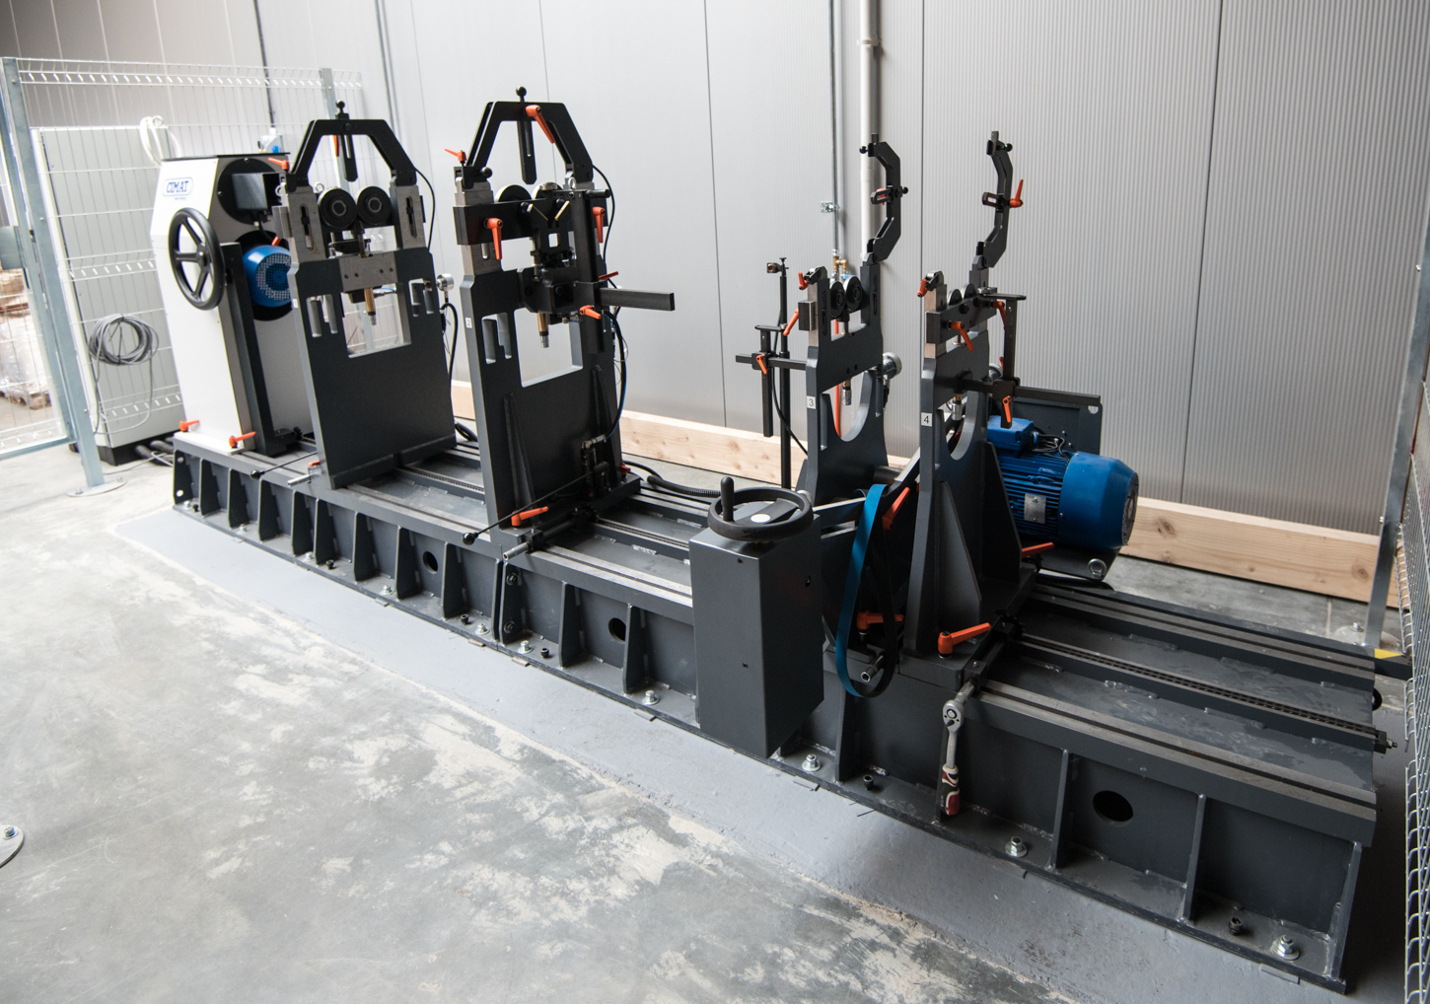
Wyważarka CIMAT CM - 1500
Podstawowe dane techniczne dotyczące części mechanicznej – wirniki o nośności do 50 kg: a) dopuszczalne masy wyważanych wirników: - najmniejsza: 0,3 kg, - największa: 50,0 kg, b) położenie osi wyważanego wirnika: poziome, c) liczba płaszczyzn korekcji: dwie, d) obroty wyważanego wału wynikające z naturalnego przełożenia dla napędu pasowego Podstawowe dane techniczne dotyczące części mechanicznej – wirniki o nośności do
1500 kg: a) dopuszczalne masy wyważanych wirników: - najmniejsza dla napędu z wrzeciennika: 10,0 kg, - najmniejsza dla napędu pasowego: 7,0 kg, - największa: 1500,0 kg, b) położenie osi wyważanego wirnika: poziome, c) liczba płaszczyzn korekcji: dwie, d) obroty wyważanego wału: wynikające z naturalnego przełożenia dla napędu pasowego lub zmieniane bezstopniowo w granicach od 600 do 1400 obr/min dla napędu z wrzeciennika.
Nowy
magazyn
2016
(wizualizacja)
Dział Serwisu
Tel.: 697 582 694
E-mail: serwis@euroterm-polska.pl

Slide 17
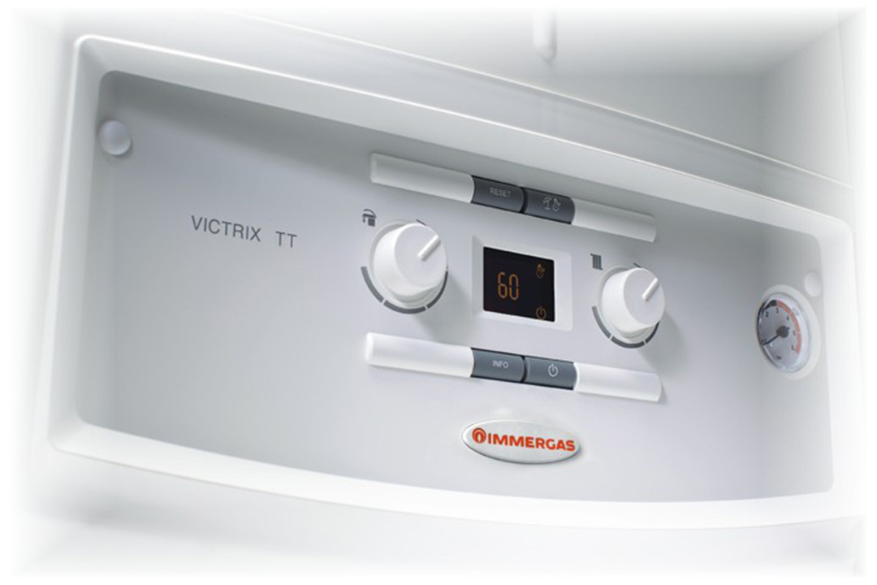
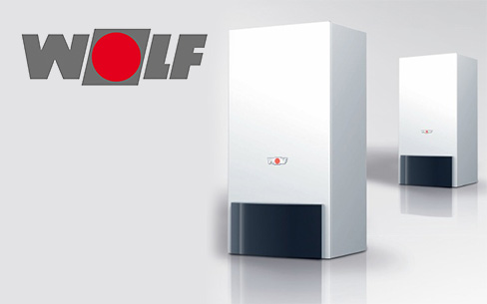
Kotły
Jesteśmy LSI tz. Licencjonowanym Serwisem Immergas :
- kotłów gazowych
- pomp ciepła
- solarów
Oprócz podstawowych czynności związanych z serwisem, może również przywrócić utraconą gwarancję.
Serwis kotłów Immergas obejmuje :
- pierwsze uruchomienie kotła
- przeglądy gwarancyjne oraz pogwarancyjne
naprawy gwarancyjne oraz pogwarancyjne
Serwisem kotłów małej mocy <35 KW Marki Wolf :
- pierwsze uruchomienie kotła
- przeglądy gwarancyjne oraz pogwarancyjne
- naprawy gwarancyjne oraz pogwarancyjne
Nowy
magazyn
2016
(wizualizacja)
Dział Serwisu
Tel.: 697 582 694
E-mail: serwis@euroterm-polska.pl

Slide 18
ZAPRASZAMY
DO
WSPÓŁPRACY
2016

